Slide 1

Participação Popular PPA 2026-2029

Slide 2
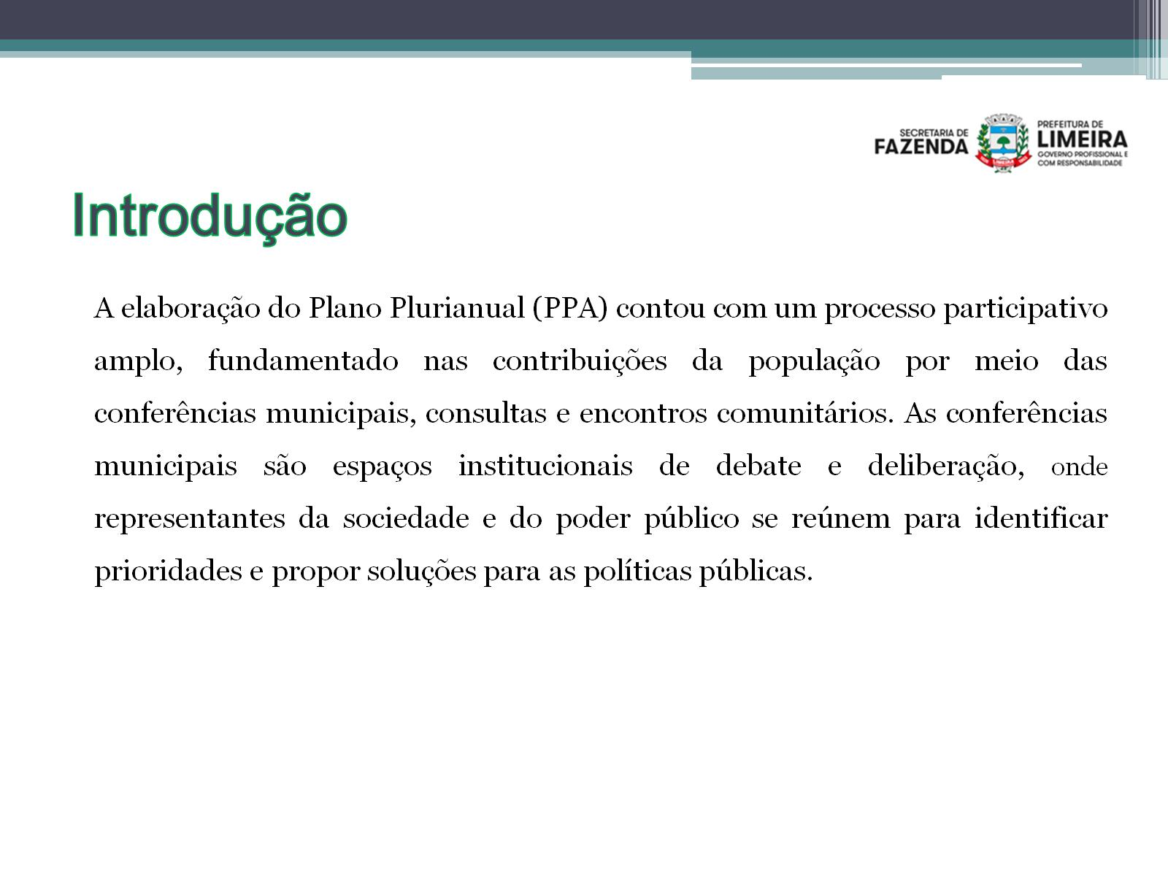
Introdução

Slide 3
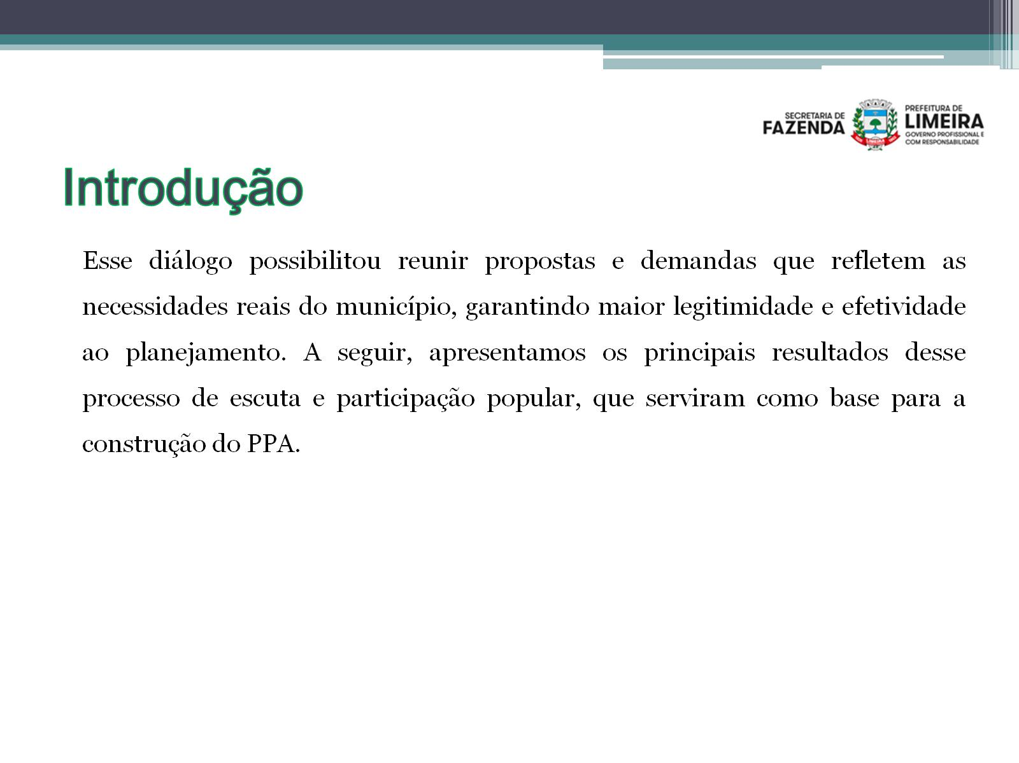
Introdução

Slide 4
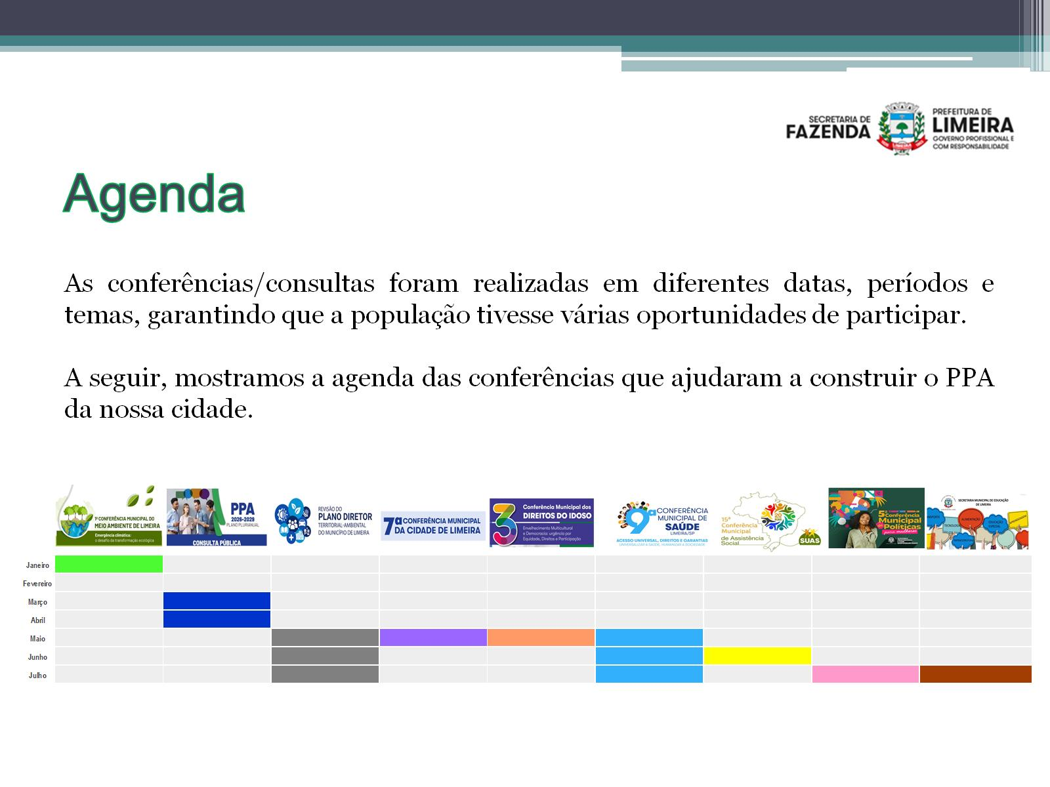
Agenda

Slide 5
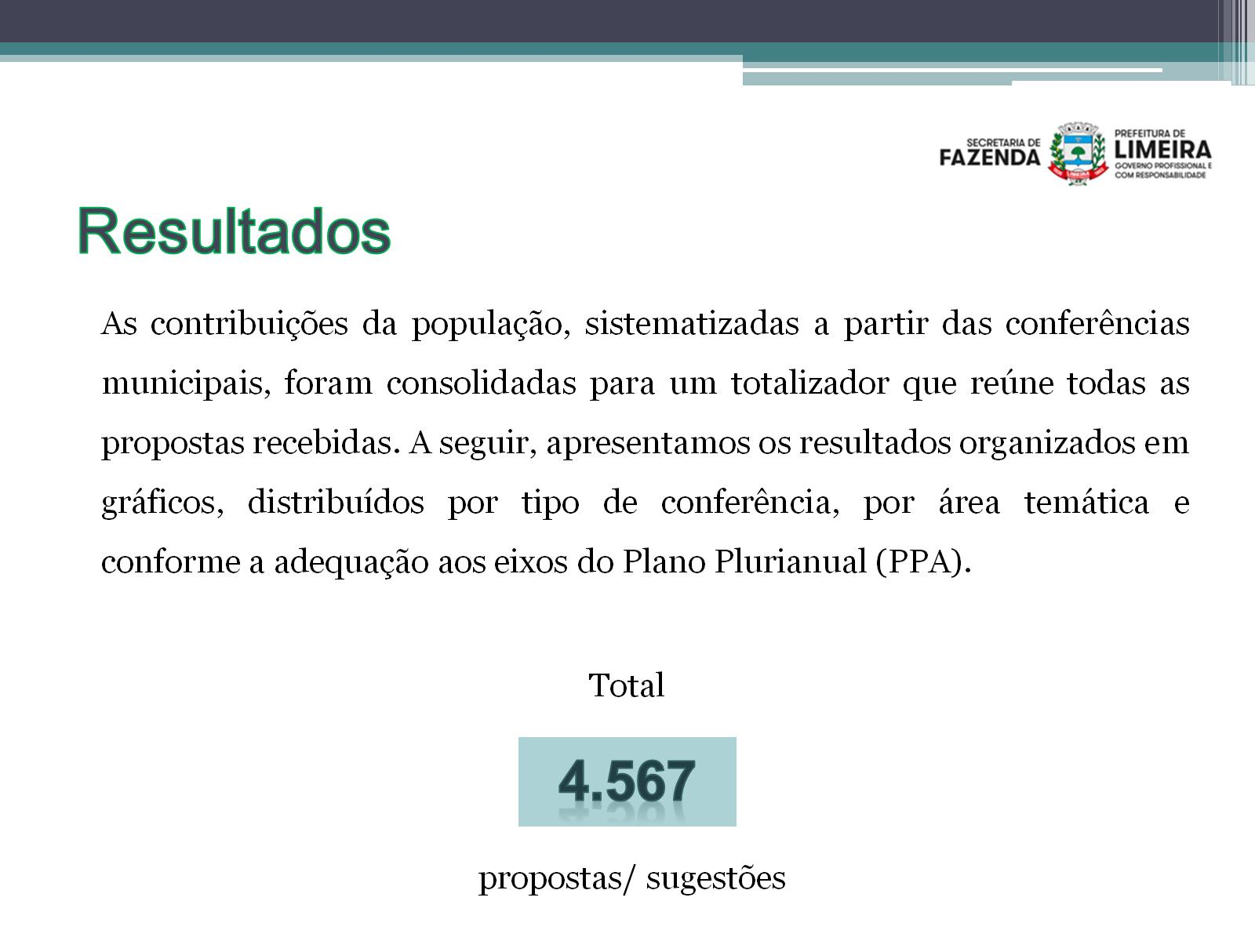
Resultados

Slide 6
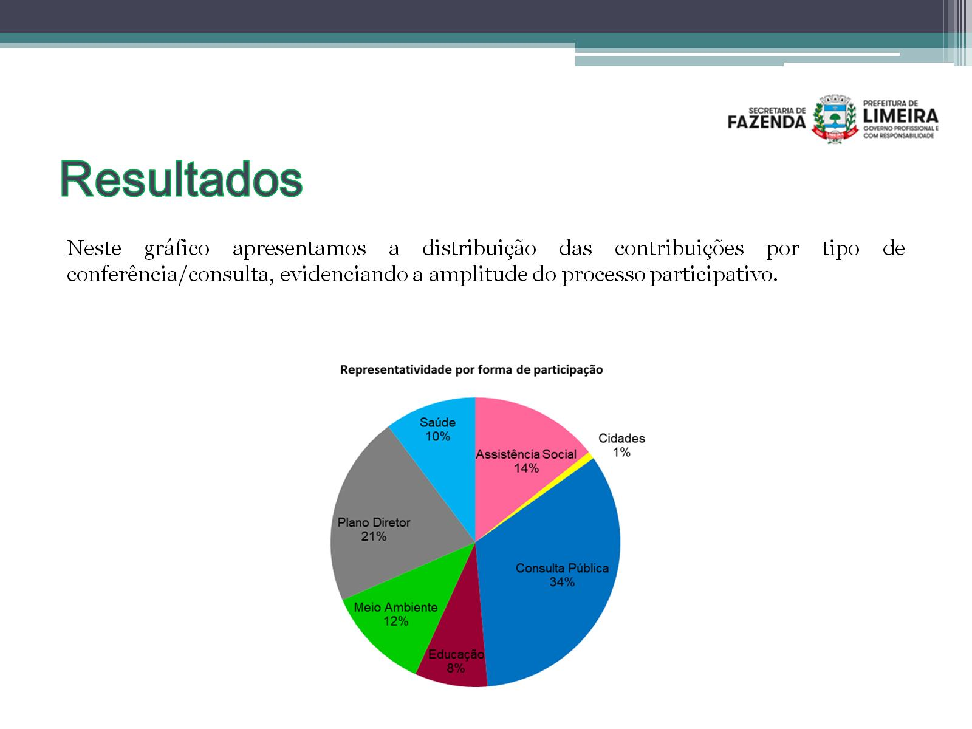
Resultados

Slide 7
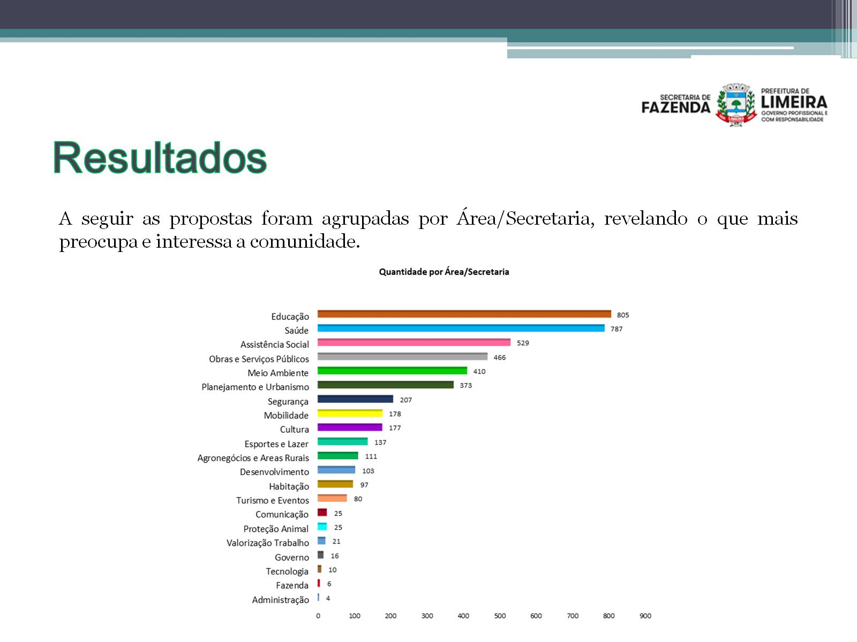
Resultados

Slide 8
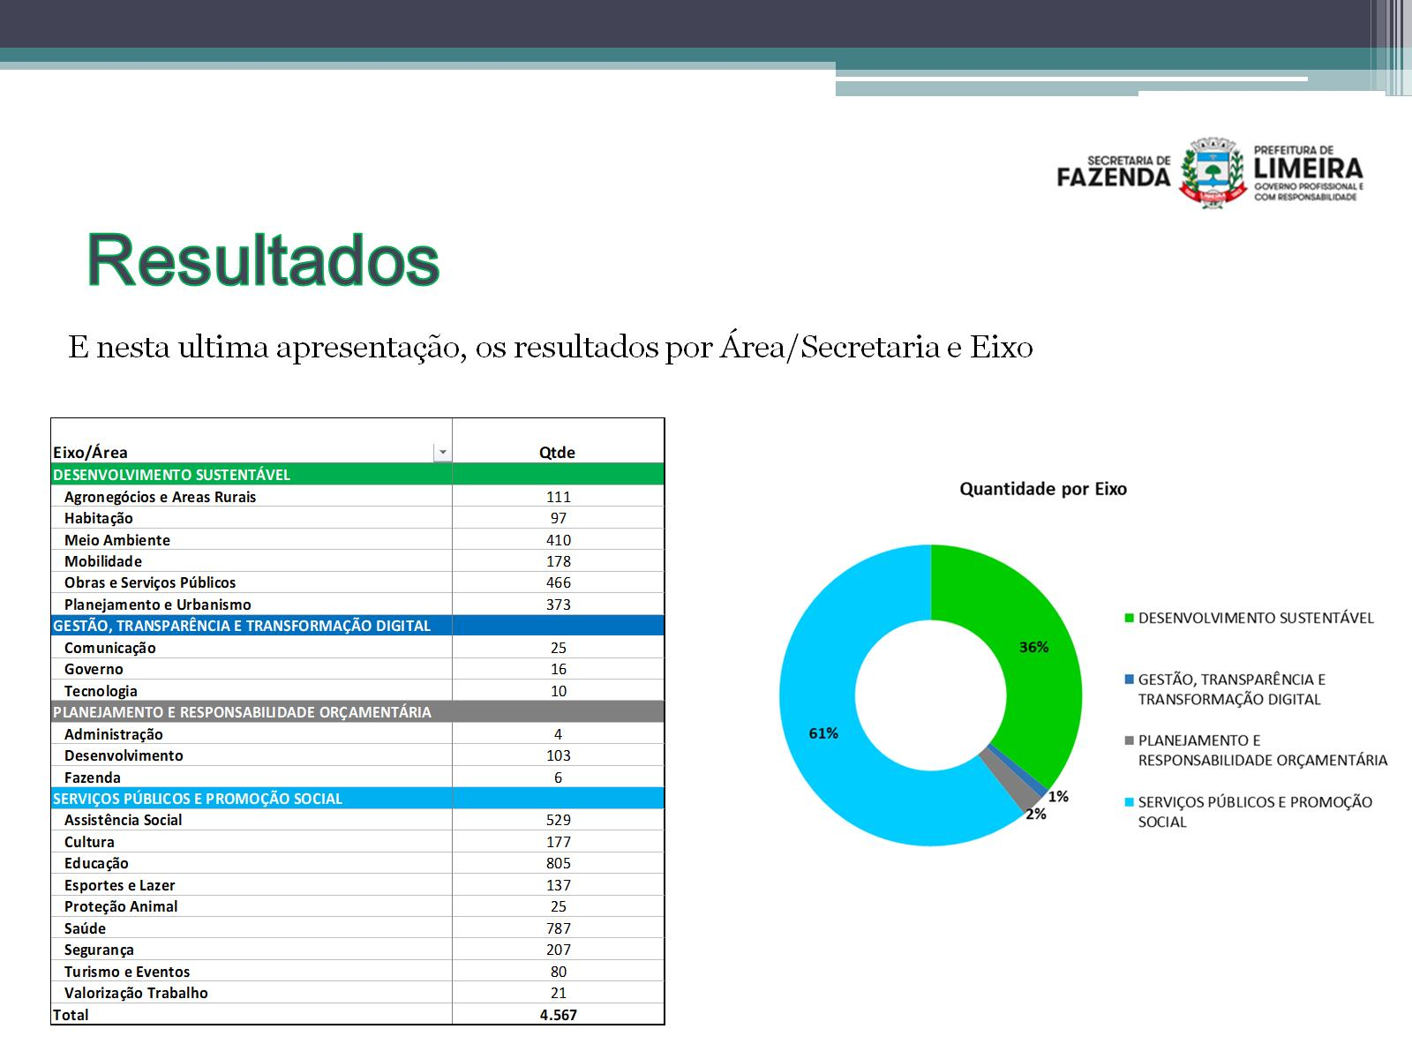
Resultados

Slide 9
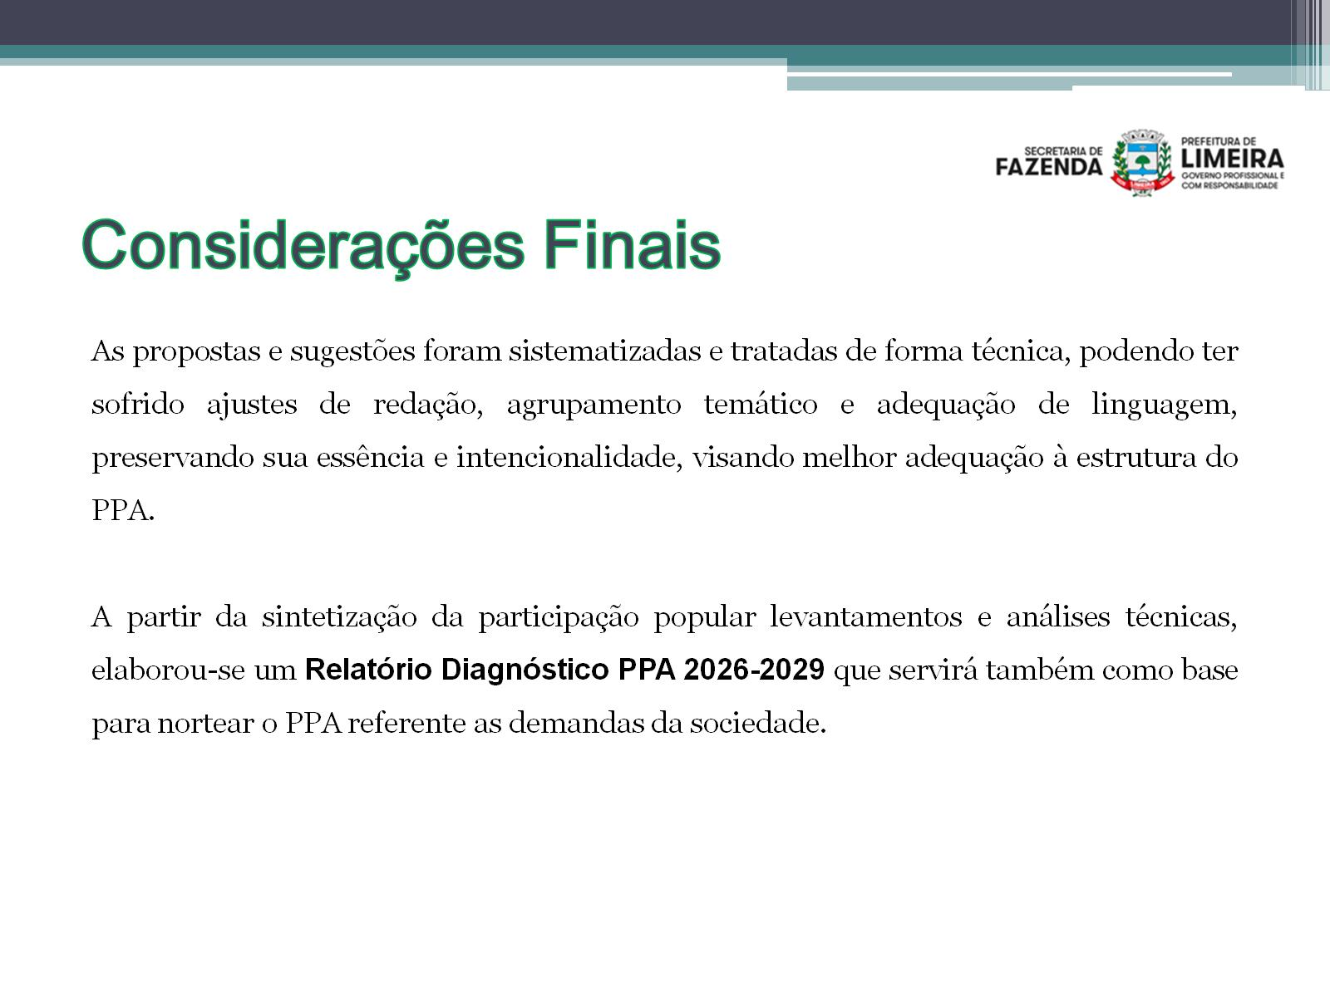
Considerações Finais

Slide 10

Agradecemos a participação de todos

